Slide 1
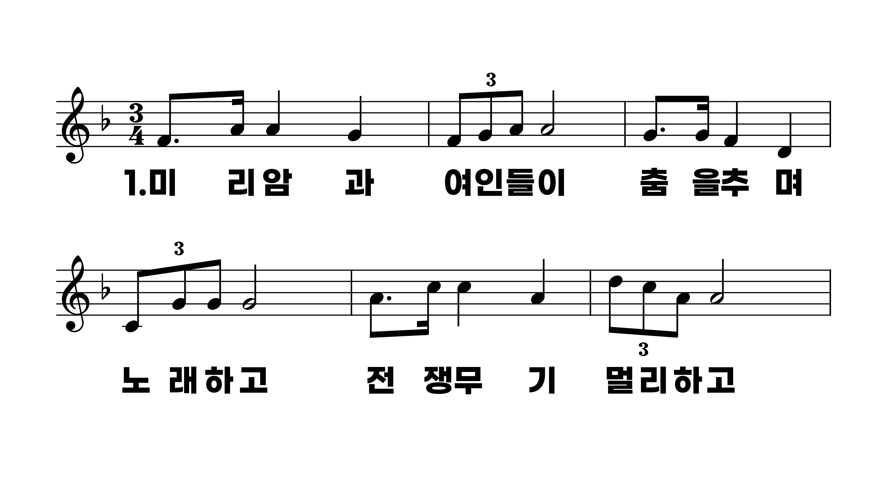
100장 미리암과 여인들이
1.미리암과여
2.마리아는이
3.오랫동안기

Slide 2
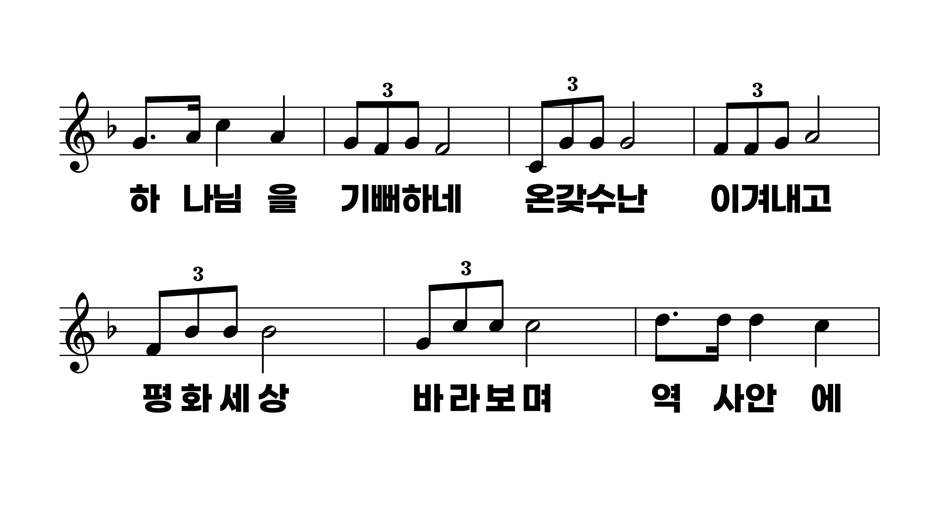
100장 미리암과 여인들이
1.미리암과여
2.마리아는이
3.오랫동안기

Slide 3
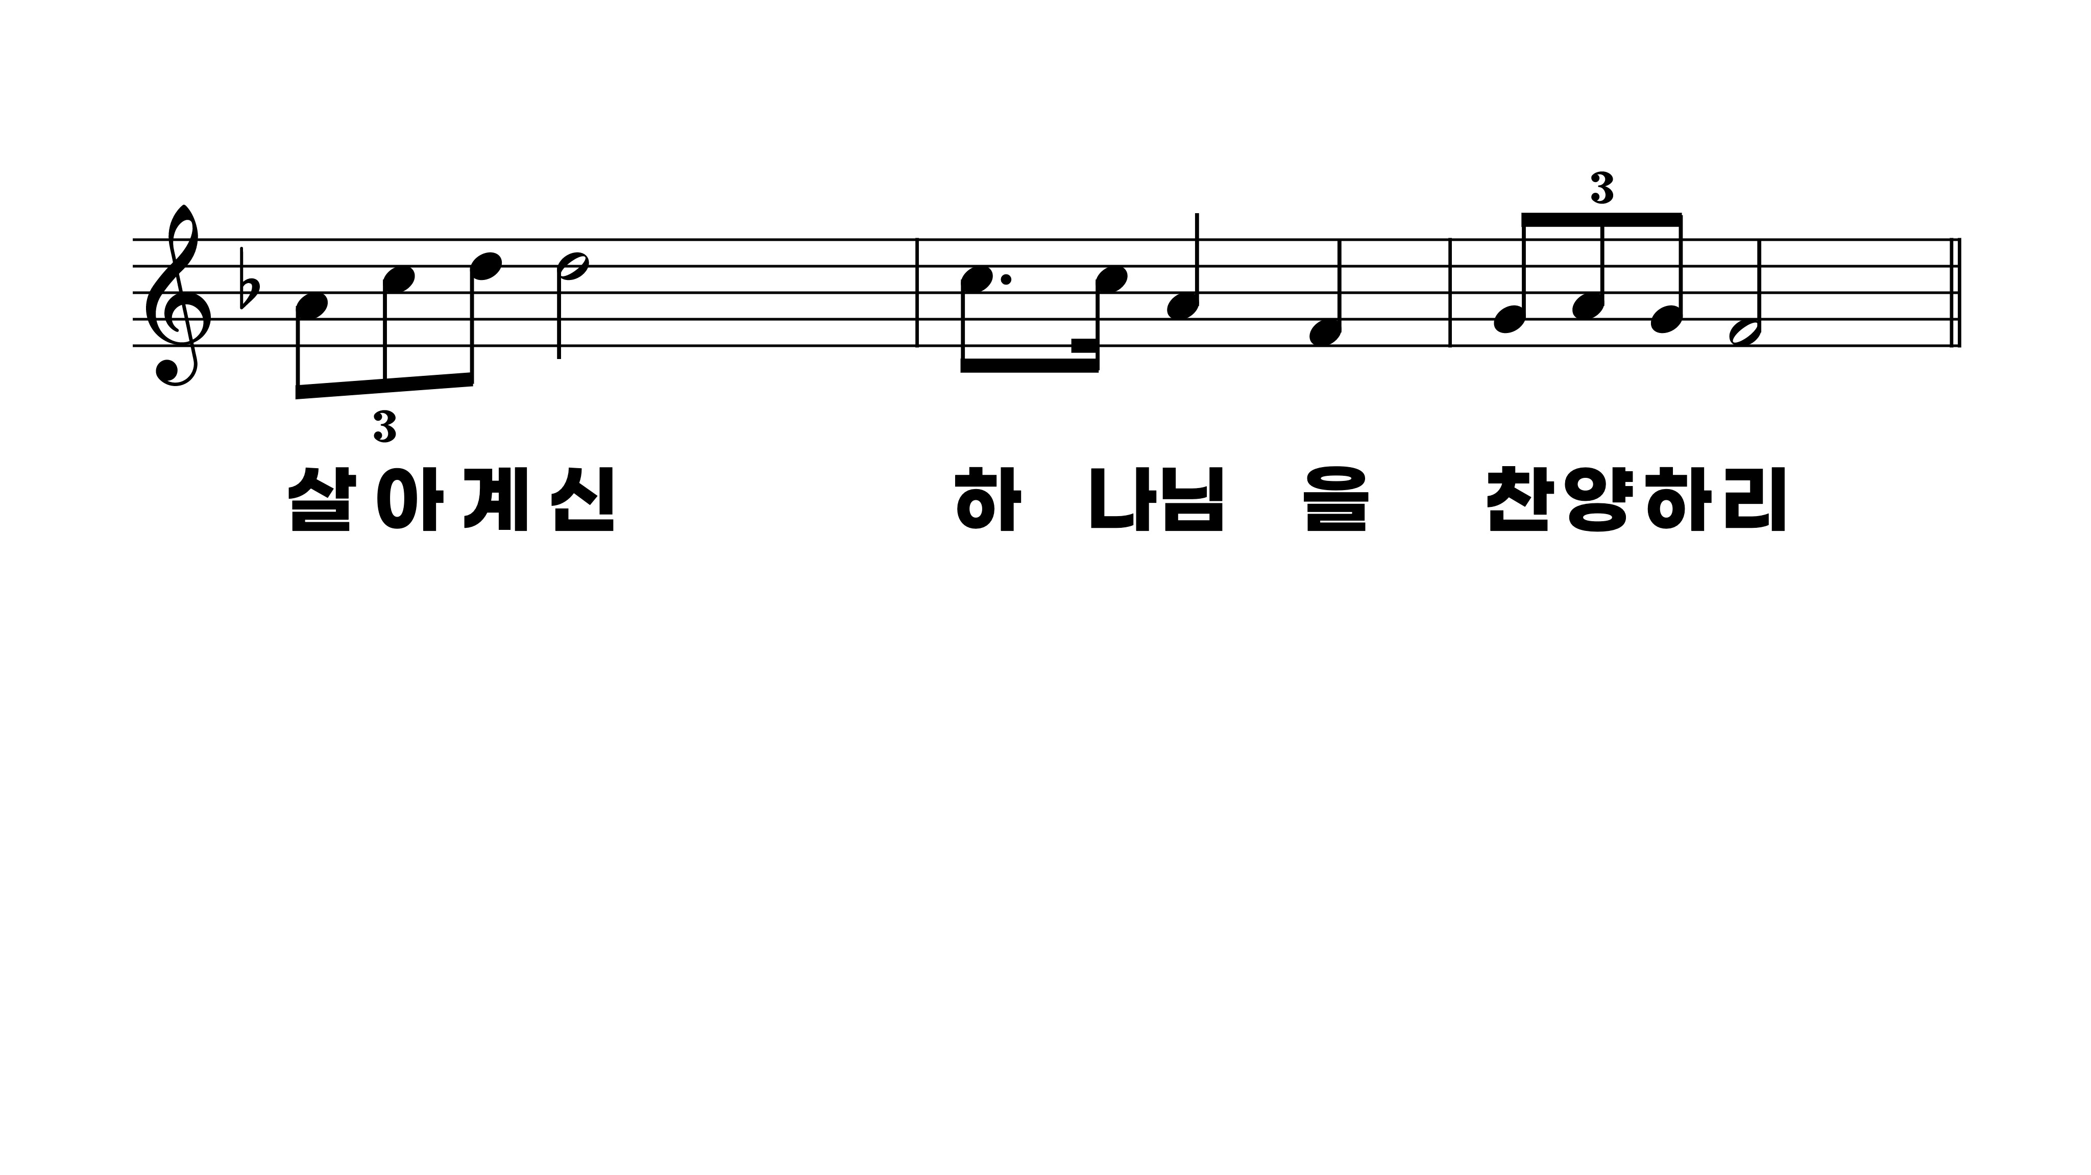
100장 미리암과 여인들이
1.미리암과여
2.마리아는이
3.오랫동안기

Slide 4
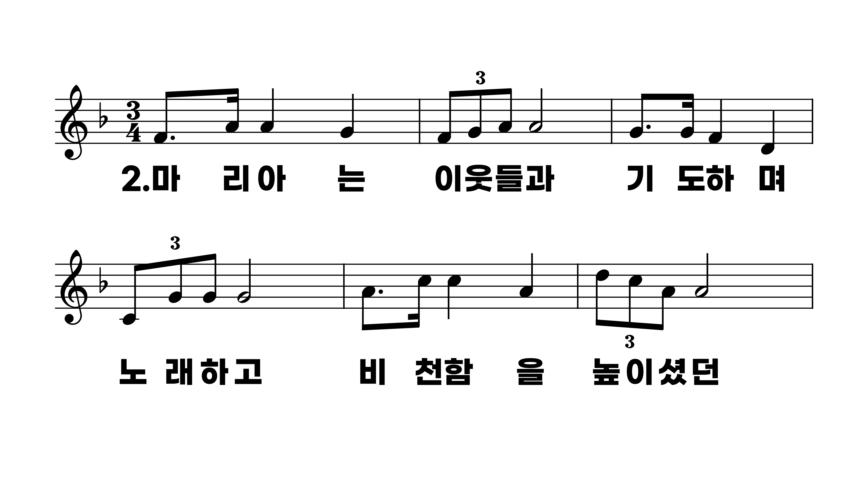
100장 미리암과 여인들이
1.미리암과여
2.마리아는이
3.오랫동안기

Slide 5
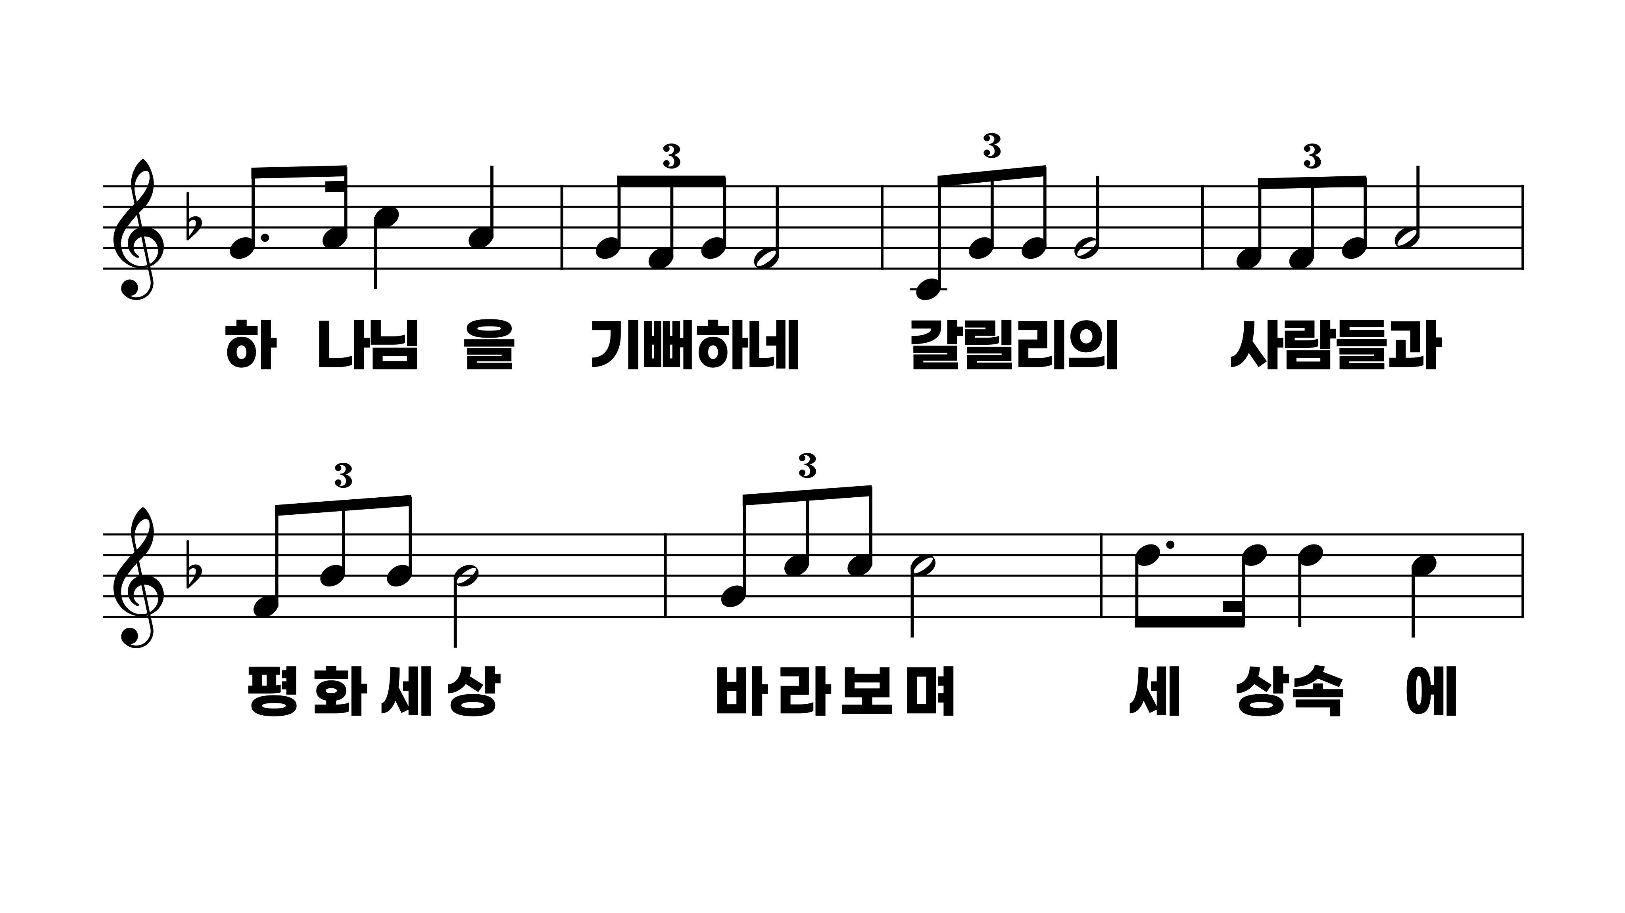
100장 미리암과 여인들이
1.미리암과여
2.마리아는이
3.오랫동안기

Slide 6
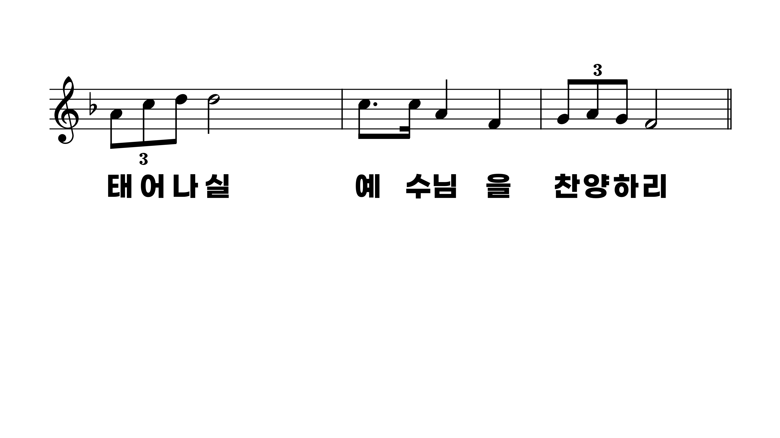
100장 미리암과 여인들이
1.미리암과여
2.마리아는이
3.오랫동안기

Slide 7
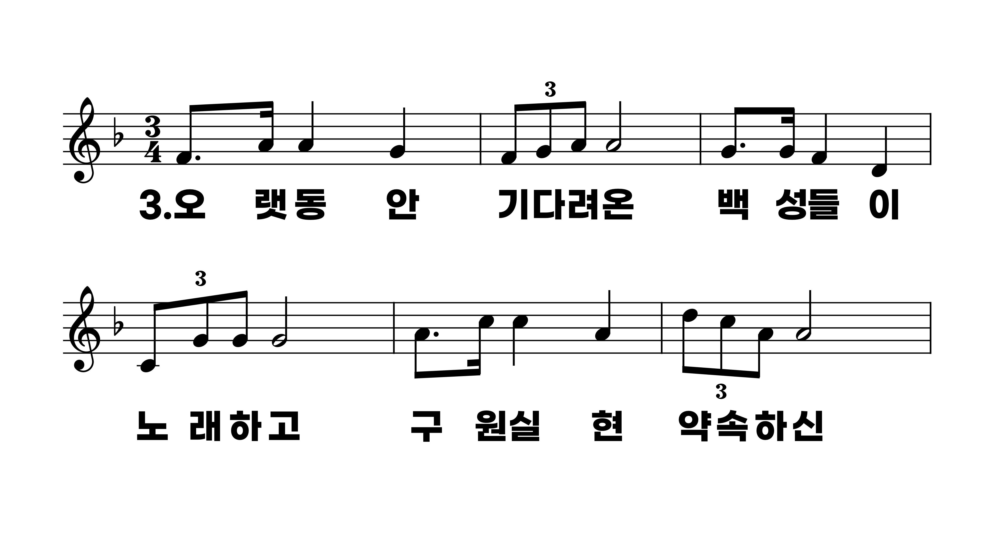
100장 미리암과 여인들이
1.미리암과여
2.마리아는이
3.오랫동안기

Slide 8
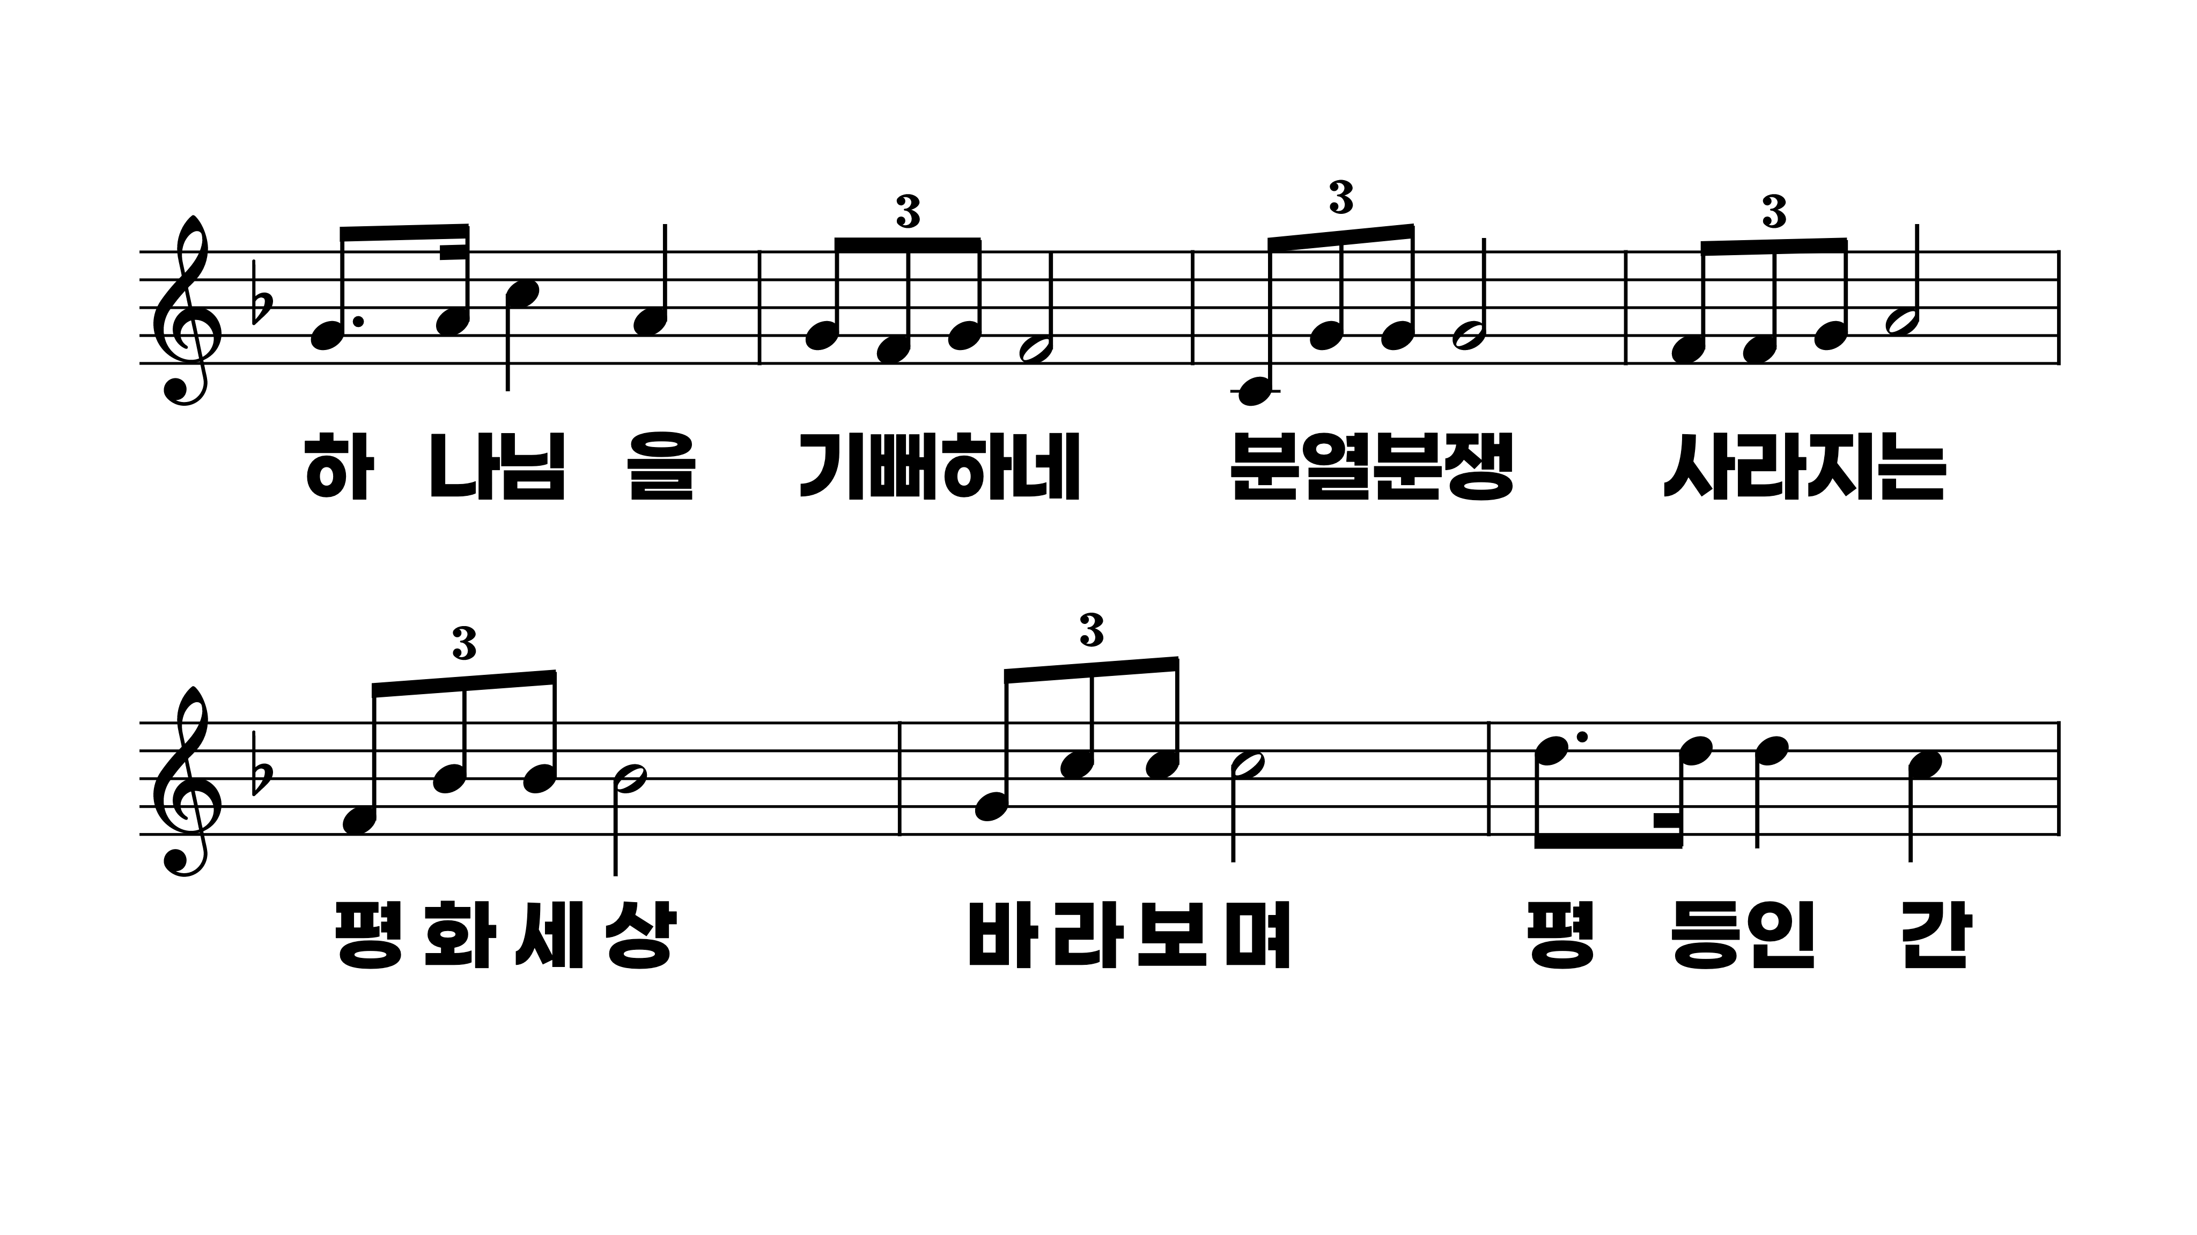
100장 미리암과 여인들이
1.미리암과여
2.마리아는이
3.오랫동안기

Slide 9
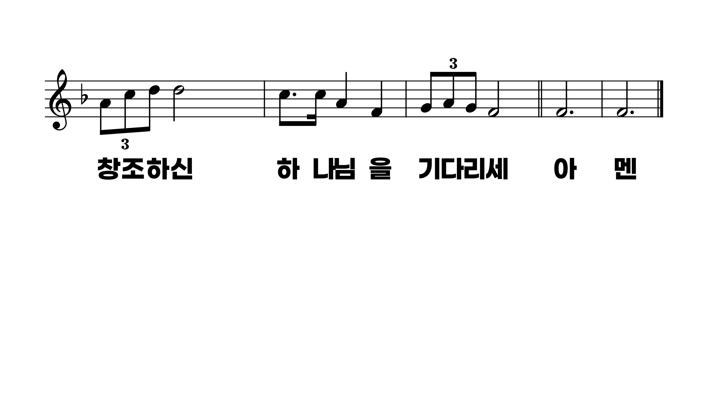
100장 미리암과 여인들이
1.미리암과여
2.마리아는이
3.오랫동안기

